Slide 1

HTML5数据可视化
作者：邓绍勇

Slide 2
可视化的定义
数据通过css或HTML5中的canvas技术，将数据之间的规律变化直观地展示出来
实现可视化的两种方法
通过CSS3实现。主要用于绘制散点图、柱状图、饼图
通过HTML5实现。主要用于绘制折线图、雷达图、饼图

Slide 3

前提准备
为了更好地创建各种图表 ，我们需要创建一个通用的组件
创建一个简单的组件
新建test-H5ComponentBase.html,H5ComponentBase.js, H5ComponentBase.css
在test-H5ComponentBase.html引入H5ComponentBase.js, H5ComponentBase.css,并添加关键代码
<div class="iphone"></div>
<script>
var cfg={
type:"base",
text:"Hellow World!我是图标通用组件"
}
var H5=new H5ComponentBase('myBase',cfg);
$(".iphone").append(H5);
</script>
PPT模板下载：www.1ppt.com/moban/ 行业PPT模板：www.1ppt.com/hangye/
节日PPT模板：www.1ppt.com/jieri/ PPT素材下载：www.1ppt.com/sucai/
PPT背景图片：www.1ppt.com/beijing/ PPT图表下载：www.1ppt.com/tubiao/
优秀PPT下载：www.1ppt.com/xiazai/ PPT教程： www.1ppt.com/powerpoint/
Word教程： www.1ppt.com/word/ Excel教程：www.1ppt.com/excel/
资料下载：www.1ppt.com/ziliao/ PPT课件下载：www.1ppt.com/kejian/
范文下载：www.1ppt.com/fanwen/ 试卷下载：www.1ppt.com/shiti/
教案下载：www.1ppt.com/jiaoan/ PPT论坛：www.1ppt.cn

Slide 4
前提准备
H5ComponentBase.js 设置输出的内容
var H5ComponentBase=function(name,cfg){
var cfg=cfg || {};
var id=“h5_c_”+Math.random().replace(“.”,“_”);
var cls=“h5_component”+cfg.type;
var component=$(‘<div class="h5_component '+cls+' h5_component_name_'+name+'" id="'+id+'"></div>’);
return component;
}
H5ComponentBase.css 设置样式
设置背景填充整个区域
.h5_component{
background-repeat:no-repeat;
background-size:100%;
position: absolute;
}
输出
Hellow World!我是图标通用组件
PPT模板下载：www.1ppt.com/moban/ 行业PPT模板：www.1ppt.com/hangye/
节日PPT模板：www.1ppt.com/jieri/ PPT素材下载：www.1ppt.com/sucai/
PPT背景图片：www.1ppt.com/beijing/ PPT图表下载：www.1ppt.com/tubiao/
优秀PPT下载：www.1ppt.com/xiazai/ PPT教程： www.1ppt.com/powerpoint/
Word教程： www.1ppt.com/word/ Excel教程：www.1ppt.com/excel/
资料下载：www.1ppt.com/ziliao/ PPT课件下载：www.1ppt.com/kejian/
范文下载：www.1ppt.com/fanwen/ 试卷下载：www.1ppt.com/shiti/
教案下载：www.1ppt.com/jiaoan/ PPT论坛：www.1ppt.cn

Slide 5
前提准备
为组件添加更多的功能
在test-H5ComponentBase.html，添加
var cfg={
type:"base",
text:"好好学习",
width:514,
height:304,
css:{
bottom:80,
opacity:1
},
animateIn:{bottom:80,opacity:1},//组件的入场动画
animateOut:{bottom:0,opacity:0}, /组件的出场动画
bg:"img/p1_people.png",
center:true
};
var leave=true;
$("body").on("click",function(){
leave=!leave;
h5.trigger(leave ? "onLoad":"onLeave");
});
PPT模板下载：www.1ppt.com/moban/ 行业PPT模板：www.1ppt.com/hangye/
节日PPT模板：www.1ppt.com/jieri/ PPT素材下载：www.1ppt.com/sucai/
PPT背景图片：www.1ppt.com/beijing/ PPT图表下载：www.1ppt.com/tubiao/
优秀PPT下载：www.1ppt.com/xiazai/ PPT教程： www.1ppt.com/powerpoint/
Word教程： www.1ppt.com/word/ Excel教程：www.1ppt.com/excel/
资料下载：www.1ppt.com/ziliao/ PPT课件下载：www.1ppt.com/kejian/
范文下载：www.1ppt.com/fanwen/ 试卷下载：www.1ppt.com/shiti/
教案下载：www.1ppt.com/jiaoan/ PPT论坛：www.1ppt.cn

Slide 6
前提准备
H5ComponentBase.js 实现设置
cfg.width && component.width(cfg.width/2); //设置组件的宽
cfg.height && component.height(cfg.height/2); //设置组件的高
cfg.css && component.css(cfg.css); //设置组件的样式
cfg.bg && component.css(“background-image”,“url(”+cfg.bg+“)”); //设置组件的背景颜色
if(cfg.center === true){//设置组件的是否居中
component.css({
marginLeft:(cfg.width/4*-1)+'px',
left:'50%'
});
}
if(typeof cfg.onclick === “function”){//处理组件的点击事件
component.on("click",cfg.onclick);
}
PPT模板下载：www.1ppt.com/moban/ 行业PPT模板：www.1ppt.com/hangye/
节日PPT模板：www.1ppt.com/jieri/ PPT素材下载：www.1ppt.com/sucai/
PPT背景图片：www.1ppt.com/beijing/ PPT图表下载：www.1ppt.com/tubiao/
优秀PPT下载：www.1ppt.com/xiazai/ PPT教程： www.1ppt.com/powerpoint/
Word教程： www.1ppt.com/word/ Excel教程：www.1ppt.com/excel/
资料下载：www.1ppt.com/ziliao/ PPT课件下载：www.1ppt.com/kejian/
范文下载：www.1ppt.com/fanwen/ 试卷下载：www.1ppt.com/shiti/
教案下载：www.1ppt.com/jiaoan/ PPT论坛：www.1ppt.cn

Slide 7
前提准备
component.on(“onLoad”,function(){//设置组件的加载动画
setTimeout(function(){
component.addClass(cls+"_load").removeClass(cls+"_leave");
cfg.animateIn && component.animate(cfg.animateIn); //jshint ignore:line
},cfg.delay || 0)
return false;
});
component.on(“onLeave”,function(){//设置组件的退出动画
setTimeout(function(){
component.addClass(cls+"_leave").removeClass(cls+"_load");
cfg.animateOut && component.animate(cfg.animateOut); //jshint ignore:line
},cfg.delay || 0)
return false;
});
PPT模板下载：www.1ppt.com/moban/ 行业PPT模板：www.1ppt.com/hangye/
节日PPT模板：www.1ppt.com/jieri/ PPT素材下载：www.1ppt.com/sucai/
PPT背景图片：www.1ppt.com/beijing/ PPT图表下载：www.1ppt.com/tubiao/
优秀PPT下载：www.1ppt.com/xiazai/ PPT教程： www.1ppt.com/powerpoint/
Word教程： www.1ppt.com/word/ Excel教程：www.1ppt.com/excel/
资料下载：www.1ppt.com/ziliao/ PPT课件下载：www.1ppt.com/kejian/
范文下载：www.1ppt.com/fanwen/ 试卷下载：www.1ppt.com/shiti/
教案下载：www.1ppt.com/jiaoan/ PPT论坛：www.1ppt.cn

Slide 8

前提准备
结果
PPT模板下载：www.1ppt.com/moban/ 行业PPT模板：www.1ppt.com/hangye/
节日PPT模板：www.1ppt.com/jieri/ PPT素材下载：www.1ppt.com/sucai/
PPT背景图片：www.1ppt.com/beijing/ PPT图表下载：www.1ppt.com/tubiao/
优秀PPT下载：www.1ppt.com/xiazai/ PPT教程： www.1ppt.com/powerpoint/
Word教程： www.1ppt.com/word/ Excel教程：www.1ppt.com/excel/
资料下载：www.1ppt.com/ziliao/ PPT课件下载：www.1ppt.com/kejian/
范文下载：www.1ppt.com/fanwen/ 试卷下载：www.1ppt.com/shiti/
教案下载：www.1ppt.com/jiaoan/ PPT论坛：www.1ppt.cn

Slide 9
CSS3实现数据可视化
CSS3实现散点图
CSS3实现散点图
PPT模板下载：www.1ppt.com/moban/ 行业PPT模板：www.1ppt.com/hangye/
节日PPT模板：www.1ppt.com/jieri/ PPT素材下载：www.1ppt.com/sucai/
PPT背景图片：www.1ppt.com/beijing/ PPT图表下载：www.1ppt.com/tubiao/
优秀PPT下载：www.1ppt.com/xiazai/ PPT教程： www.1ppt.com/powerpoint/
Word教程： www.1ppt.com/word/ Excel教程：www.1ppt.com/excel/
资料下载：www.1ppt.com/ziliao/ PPT课件下载：www.1ppt.com/kejian/
范文下载：www.1ppt.com/fanwen/ 试卷下载：www.1ppt.com/shiti/
教案下载：www.1ppt.com/jiaoan/ PPT论坛：www.1ppt.cn

Slide 10
CSS3实现散点图
原理
通常散点图的数据结构为
data:[
['A项',.4,'green'],
['B项',.2,'blue',0,"-60%"],
['C项',.2,'red',0,"120%"]
],
通过前面基础组件的介绍，我们可以实现
当只有一条数据的时候data:[ [‘C项’,.2,‘red’,0,“120%”]],在H5ComponentBase.js添加以下代码
var base=cfg.data[0][1];
$.each(cfg.data,function(idx,item){
var point=$('<div class="point point_'+idx+'"></div>');
var per=$('<div class="per"></div>');
var name=$('<div class="name"></div>');
per.text(item[1]*100+"%");
name.text(item[0]).append(per);
point.width(base/item[1]*100+"%").height(base/item[1]*100+"%").append(name);
component.append(point)
})
PPT模板下载：www.1ppt.com/moban/ 行业PPT模板：www.1ppt.com/hangye/
节日PPT模板：www.1ppt.com/jieri/ PPT素材下载：www.1ppt.com/sucai/
PPT背景图片：www.1ppt.com/beijing/ PPT图表下载：www.1ppt.com/tubiao/
优秀PPT下载：www.1ppt.com/xiazai/ PPT教程： www.1ppt.com/powerpoint/
Word教程： www.1ppt.com/word/ Excel教程：www.1ppt.com/excel/
资料下载：www.1ppt.com/ziliao/ PPT课件下载：www.1ppt.com/kejian/
范文下载：www.1ppt.com/fanwen/ 试卷下载：www.1ppt.com/shiti/
教案下载：www.1ppt.com/jiaoan/ PPT论坛：www.1ppt.cn

Slide 11
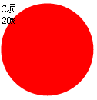
CSS3实现散点图
可以显示 一个圆及相关的数据信息
同理，添加多条数据，改变每个圆的大小及位置就能做出散点图
PPT模板下载：www.1ppt.com/moban/ 行业PPT模板：www.1ppt.com/hangye/
节日PPT模板：www.1ppt.com/jieri/ PPT素材下载：www.1ppt.com/sucai/
PPT背景图片：www.1ppt.com/beijing/ PPT图表下载：www.1ppt.com/tubiao/
优秀PPT下载：www.1ppt.com/xiazai/ PPT教程： www.1ppt.com/powerpoint/
Word教程： www.1ppt.com/word/ Excel教程：www.1ppt.com/excel/
资料下载：www.1ppt.com/ziliao/ PPT课件下载：www.1ppt.com/kejian/
范文下载：www.1ppt.com/fanwen/ 试卷下载：www.1ppt.com/shiti/
教案下载：www.1ppt.com/jiaoan/ PPT论坛：www.1ppt.cn

Slide 12
CSS3实现散点图
CSS3动画效果介绍
-webkit-animation属性
animation: name duration timing-function delay iteration-count direction;
对应
animation: 动画名称 动画时长 时间函数 延迟时长 播放次数 动画方向;
散点图使用的动画
-webkit-animation: breathe 3s ease-in-out .5s infinite;
PPT模板下载：www.1ppt.com/moban/ 行业PPT模板：www.1ppt.com/hangye/
节日PPT模板：www.1ppt.com/jieri/ PPT素材下载：www.1ppt.com/sucai/
PPT背景图片：www.1ppt.com/beijing/ PPT图表下载：www.1ppt.com/tubiao/
优秀PPT下载：www.1ppt.com/xiazai/ PPT教程： www.1ppt.com/powerpoint/
Word教程： www.1ppt.com/word/ Excel教程：www.1ppt.com/excel/
资料下载：www.1ppt.com/ziliao/ PPT课件下载：www.1ppt.com/kejian/
范文下载：www.1ppt.com/fanwen/ 试卷下载：www.1ppt.com/shiti/
教案下载：www.1ppt.com/jiaoan/ PPT论坛：www.1ppt.cn

Slide 13
CSS3实现散点图
@-webkit-keyframes breathe{
0% {
-webkit-transform:scale(.5);
-webkit-opacity:.9;
}
95%{
-webkit-transform:scale(1.5);
-webkit-opacity:0;
}
100%{
-webkit-transform:scale(.9);
-webkit-opacity:0;
}
}
PPT模板下载：www.1ppt.com/moban/ 行业PPT模板：www.1ppt.com/hangye/
节日PPT模板：www.1ppt.com/jieri/ PPT素材下载：www.1ppt.com/sucai/
PPT背景图片：www.1ppt.com/beijing/ PPT图表下载：www.1ppt.com/tubiao/
优秀PPT下载：www.1ppt.com/xiazai/ PPT教程： www.1ppt.com/powerpoint/
Word教程： www.1ppt.com/word/ Excel教程：www.1ppt.com/excel/
资料下载：www.1ppt.com/ziliao/ PPT课件下载：www.1ppt.com/kejian/
范文下载：www.1ppt.com/fanwen/ 试卷下载：www.1ppt.com/shiti/
教案下载：www.1ppt.com/jiaoan/ PPT论坛：www.1ppt.cn

Slide 14
CSS3实现散点图
transform 属性
transform 属性向元素应用 2D 或 3D 转换。该属性允许我们对元素进行旋转、缩放、移动或倾斜。
rotate(angle) 旋转。例如: transform:rotate(90deg)
translate(x,y) 移动。例如: transform：translate(20px,10px)
translate(x,y) 移动。例如: transform：translate(20px,10px)
scale(x,y) 缩放。例如: transform： scale(1.4，0.8)
scale(x,y) 缩放。例如: transform： scale(1.4，0.8)
skew(x-angle,y-angle) 倾斜。例如: transform： skew(10deg,80deg)
PPT模板下载：www.1ppt.com/moban/ 行业PPT模板：www.1ppt.com/hangye/
节日PPT模板：www.1ppt.com/jieri/ PPT素材下载：www.1ppt.com/sucai/
PPT背景图片：www.1ppt.com/beijing/ PPT图表下载：www.1ppt.com/tubiao/
优秀PPT下载：www.1ppt.com/xiazai/ PPT教程： www.1ppt.com/powerpoint/
Word教程： www.1ppt.com/word/ Excel教程：www.1ppt.com/excel/
资料下载：www.1ppt.com/ziliao/ PPT课件下载：www.1ppt.com/kejian/
范文下载：www.1ppt.com/fanwen/ 试卷下载：www.1ppt.com/shiti/
教案下载：www.1ppt.com/jiaoan/ PPT论坛：www.1ppt.cn

Slide 15
CSS3实现散点图
transition 属性
transition 属性是一个简写属性，用于设置四个过渡属性：
transition-property 设置过渡效果的 CSS 属性的名称。
transition-duration 完成过渡效果需要多少秒或毫秒。
transition-timing-function 速度效果的速度曲线。
transition-delay 过渡效果何时开始。
语法
transition: property duration timing-function delay;
散点图用到的transition
-webkit-transition: all 1s;
PPT模板下载：www.1ppt.com/moban/ 行业PPT模板：www.1ppt.com/hangye/
节日PPT模板：www.1ppt.com/jieri/ PPT素材下载：www.1ppt.com/sucai/
PPT背景图片：www.1ppt.com/beijing/ PPT图表下载：www.1ppt.com/tubiao/
优秀PPT下载：www.1ppt.com/xiazai/ PPT教程： www.1ppt.com/powerpoint/
Word教程： www.1ppt.com/word/ Excel教程：www.1ppt.com/excel/
资料下载：www.1ppt.com/ziliao/ PPT课件下载：www.1ppt.com/kejian/
范文下载：www.1ppt.com/fanwen/ 试卷下载：www.1ppt.com/shiti/
教案下载：www.1ppt.com/jiaoan/ PPT论坛：www.1ppt.cn

Slide 16
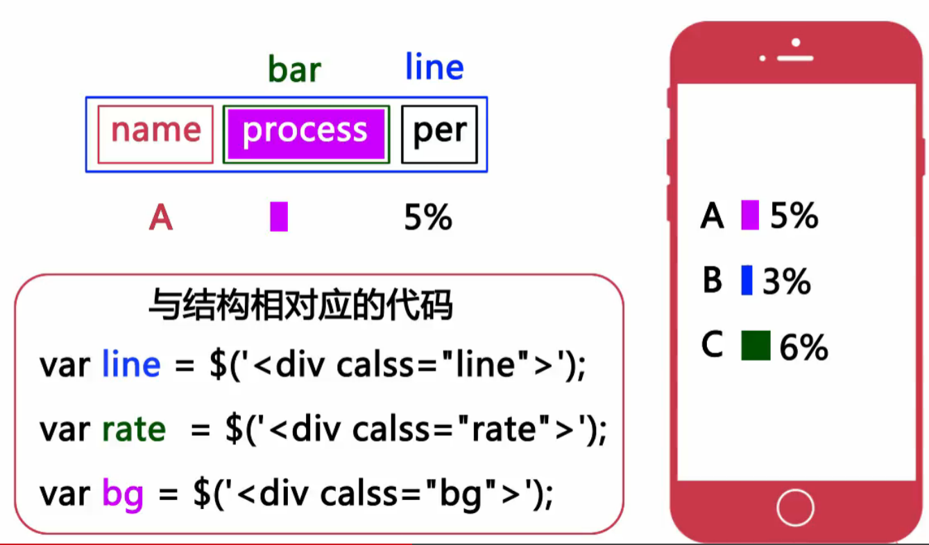
CSS3实现条形图
原理
PPT模板下载：www.1ppt.com/moban/ 行业PPT模板：www.1ppt.com/hangye/
节日PPT模板：www.1ppt.com/jieri/ PPT素材下载：www.1ppt.com/sucai/
PPT背景图片：www.1ppt.com/beijing/ PPT图表下载：www.1ppt.com/tubiao/
优秀PPT下载：www.1ppt.com/xiazai/ PPT教程： www.1ppt.com/powerpoint/
Word教程： www.1ppt.com/word/ Excel教程：www.1ppt.com/excel/
资料下载：www.1ppt.com/ziliao/ PPT课件下载：www.1ppt.com/kejian/
范文下载：www.1ppt.com/fanwen/ 试卷下载：www.1ppt.com/shiti/
教案下载：www.1ppt.com/jiaoan/ PPT论坛：www.1ppt.cn

Slide 17
CSS3实现条形图
实现方法
在test-H5ComponentBar.html中，添加
var cfg={
type:"bar",
width:530,
height:600,
data:[
['Javascript',.4,'green'],
['HTML/CSS',.3,'blue'],
['HTML5',.2,'red'],
['CSS3',.2,'red'],
['Bootstrap',.2,'red'],
['AngularJs',.2,'red'],
],
css:{
bottom:80,
opacity:0
},
animateIn:{bottom:80,opacity:1},
PPT模板下载：www.1ppt.com/moban/ 行业PPT模板：www.1ppt.com/hangye/
节日PPT模板：www.1ppt.com/jieri/ PPT素材下载：www.1ppt.com/sucai/
PPT背景图片：www.1ppt.com/beijing/ PPT图表下载：www.1ppt.com/tubiao/
优秀PPT下载：www.1ppt.com/xiazai/ PPT教程： www.1ppt.com/powerpoint/
Word教程： www.1ppt.com/word/ Excel教程：www.1ppt.com/excel/
资料下载：www.1ppt.com/ziliao/ PPT课件下载：www.1ppt.com/kejian/
范文下载：www.1ppt.com/fanwen/ 试卷下载：www.1ppt.com/shiti/
教案下载：www.1ppt.com/jiaoan/ PPT论坛：www.1ppt.cn

Slide 18
CSS3实现条形图
animateOut:{bottom:0,opacity:0},
center:true
};
var h5=new H5ComponentBar('myBarComponent',cfg);
$(".iphone").append(h5);
var leave = true;
$('body').click(function (){
leave = !leave;
$('.h5_component').trigger( leave ? 'onLeave' : 'onLoad' )
});
setTimeout(function(){
$('body').click()
},1000);
PPT模板下载：www.1ppt.com/moban/ 行业PPT模板：www.1ppt.com/hangye/
节日PPT模板：www.1ppt.com/jieri/ PPT素材下载：www.1ppt.com/sucai/
PPT背景图片：www.1ppt.com/beijing/ PPT图表下载：www.1ppt.com/tubiao/
优秀PPT下载：www.1ppt.com/xiazai/ PPT教程： www.1ppt.com/powerpoint/
Word教程： www.1ppt.com/word/ Excel教程：www.1ppt.com/excel/
资料下载：www.1ppt.com/ziliao/ PPT课件下载：www.1ppt.com/kejian/
范文下载：www.1ppt.com/fanwen/ 试卷下载：www.1ppt.com/shiti/
教案下载：www.1ppt.com/jiaoan/ PPT论坛：www.1ppt.cn

Slide 19
CSS3实现条形图
在H5ComponentBar.js加入
var component = new H5ComponentBase(name,cfg);//实例化H5ComponentBase对象，设置组件的宽高等属性
$.each(cfg.data,function(idx,item){
var line=$(‘<div class=“line”></div>’);//一条数据的容器
var name=$(‘<div class=“name”></div>’); //数据的名称
var rate=$(‘<div class=“rate”></div>’); //数据对应的色块
var per=$(‘<div class=“per”></div>’); //数据的值
name.text(item[0]); //设置数据的名称
var width=item[1]*100+“%”;//数据的值转变为色块的宽
rate.css(“width”,width); //设置数据的色块的宽
var bgStyle="";
if(item[2]){//设置色块的颜色
bgStyle='style="background-color:'+item[2]+'"';
}
rate.html('<div class="bg" '+bgStyle+'></div>');
per.text(width);
PPT模板下载：www.1ppt.com/moban/ 行业PPT模板：www.1ppt.com/hangye/
节日PPT模板：www.1ppt.com/jieri/ PPT素材下载：www.1ppt.com/sucai/
PPT背景图片：www.1ppt.com/beijing/ PPT图表下载：www.1ppt.com/tubiao/
优秀PPT下载：www.1ppt.com/xiazai/ PPT教程： www.1ppt.com/powerpoint/
Word教程： www.1ppt.com/word/ Excel教程：www.1ppt.com/excel/
资料下载：www.1ppt.com/ziliao/ PPT课件下载：www.1ppt.com/kejian/
范文下载：www.1ppt.com/fanwen/ 试卷下载：www.1ppt.com/shiti/
教案下载：www.1ppt.com/jiaoan/ PPT论坛：www.1ppt.cn

Slide 20
CSS3实现条形图
line.append(name).append( rate ).append( per );
component.append(line); //将一条数据添加到页面
});
return component;
PPT模板下载：www.1ppt.com/moban/ 行业PPT模板：www.1ppt.com/hangye/
节日PPT模板：www.1ppt.com/jieri/ PPT素材下载：www.1ppt.com/sucai/
PPT背景图片：www.1ppt.com/beijing/ PPT图表下载：www.1ppt.com/tubiao/
优秀PPT下载：www.1ppt.com/xiazai/ PPT教程： www.1ppt.com/powerpoint/
Word教程： www.1ppt.com/word/ Excel教程：www.1ppt.com/excel/
资料下载：www.1ppt.com/ziliao/ PPT课件下载：www.1ppt.com/kejian/
范文下载：www.1ppt.com/fanwen/ 试卷下载：www.1ppt.com/shiti/
教案下载：www.1ppt.com/jiaoan/ PPT论坛：www.1ppt.cn

Slide 21
Canvas实现数据可视化
Canvas绘图基础
用Canvas实现折线图
用Canvas实现雷达图
用Canvas实现饼
PPT模板下载：www.1ppt.com/moban/ 行业PPT模板：www.1ppt.com/hangye/
节日PPT模板：www.1ppt.com/jieri/ PPT素材下载：www.1ppt.com/sucai/
PPT背景图片：www.1ppt.com/beijing/ PPT图表下载：www.1ppt.com/tubiao/
优秀PPT下载：www.1ppt.com/xiazai/ PPT教程： www.1ppt.com/powerpoint/
Word教程： www.1ppt.com/word/ Excel教程：www.1ppt.com/excel/
资料下载：www.1ppt.com/ziliao/ PPT课件下载：www.1ppt.com/kejian/
范文下载：www.1ppt.com/fanwen/ 试卷下载：www.1ppt.com/shiti/
教案下载：www.1ppt.com/jiaoan/ PPT论坛：www.1ppt.cn

Slide 22
Canvas绘图基础
简介
<canvas> 标签定义图形，比如图表和其他图像。
HTML5 <canvas> 标签用于绘制图像（通过脚本，通常是 JavaScript）。
不过，<canvas> 元素本身并没有绘制能力（它仅仅是图形的容器） - 您必须使用脚本来完成实际的绘图任务。
var context = canvas.getContext(“2d”);通过canvas.getContext(“2d”)获取绘图对象context， context具有在画布上绘图的方法和属性。
getContext(“2d”)常用属性和方法
绘制图像
context.fill()//填充
context.stroke()//绘制边框
PPT模板下载：www.1ppt.com/moban/ 行业PPT模板：www.1ppt.com/hangye/
节日PPT模板：www.1ppt.com/jieri/ PPT素材下载：www.1ppt.com/sucai/
PPT背景图片：www.1ppt.com/beijing/ PPT图表下载：www.1ppt.com/tubiao/
优秀PPT下载：www.1ppt.com/xiazai/ PPT教程： www.1ppt.com/powerpoint/
Word教程： www.1ppt.com/word/ Excel教程：www.1ppt.com/excel/
资料下载：www.1ppt.com/ziliao/ PPT课件下载：www.1ppt.com/kejian/
范文下载：www.1ppt.com/fanwen/ 试卷下载：www.1ppt.com/shiti/
教案下载：www.1ppt.com/jiaoan/ PPT论坛：www.1ppt.cn

Slide 23
Canvas基础知识
设置绘图的样式
context.fillStyle//填充的样式 例如: context.fillStyle=“red”或context.fillStyle=“#ff0000”或 context.fillStyle=“rgba(255,0,0.0.5)”
context.strokeStyle//边框样式
context.lineWidth//图形边框宽度 例如： context.lineWidth=1;
绘制矩形
context.fillRect(x,y,width,height) //填充矩形
strokeRect(x,y,width,height) //连接矩形边
x:矩形起点横坐标
y:矩形起点纵坐标
width:矩形长度
height:矩形高度
清除矩形区域
Contextt.clearRect(x,y,width,height) //清除设定范围内的矩形
PPT模板下载：www.1ppt.com/moban/ 行业PPT模板：www.1ppt.com/hangye/
节日PPT模板：www.1ppt.com/jieri/ PPT素材下载：www.1ppt.com/sucai/
PPT背景图片：www.1ppt.com/beijing/ PPT图表下载：www.1ppt.com/tubiao/
优秀PPT下载：www.1ppt.com/xiazai/ PPT教程： www.1ppt.com/powerpoint/
Word教程： www.1ppt.com/word/ Excel教程：www.1ppt.com/excel/
资料下载：www.1ppt.com/ziliao/ PPT课件下载：www.1ppt.com/kejian/
范文下载：www.1ppt.com/fanwen/ 试卷下载：www.1ppt.com/shiti/
教案下载：www.1ppt.com/jiaoan/ PPT论坛：www.1ppt.cn

Slide 24
Canvas绘图
绘制圆弧
context.arc(x, y, radius, starAngle,endAngle, anticlockwise)
x:圆心的x坐标
y:圆心的y坐标
straAngle:开始角度
endAngle:结束角度
anticlockwise:是否逆时针（ true ）为逆时针，(false)为顺时针
默认顺时针。
完整代码：
var canvas = document.createElement("canvas");
canvas.width = 300;
canvas.height = 300;
var ctx = canvas.getContext("2d"); //获取Canvas绘图对象
ctx.beginPath();
ctx.strokeStyle = "red"; //设置线条颜色
ctx.fillStyle = "#0f0"; //设置填充颜色
ctx.moveTo(120,120);
ctx.arc(120, 120, 100, 0, 0.5*Math.PI);//绘制圆弧
ctx.closePath();
ctx.fill();
PPT模板下载：www.1ppt.com/moban/ 行业PPT模板：www.1ppt.com/hangye/
节日PPT模板：www.1ppt.com/jieri/ PPT素材下载：www.1ppt.com/sucai/
PPT背景图片：www.1ppt.com/beijing/ PPT图表下载：www.1ppt.com/tubiao/
优秀PPT下载：www.1ppt.com/xiazai/ PPT教程： www.1ppt.com/powerpoint/
Word教程： www.1ppt.com/word/ Excel教程：www.1ppt.com/excel/
资料下载：www.1ppt.com/ziliao/ PPT课件下载：www.1ppt.com/kejian/
范文下载：www.1ppt.com/fanwen/ 试卷下载：www.1ppt.com/shiti/
教案下载：www.1ppt.com/jiaoan/ PPT论坛：www.1ppt.cn

Slide 25
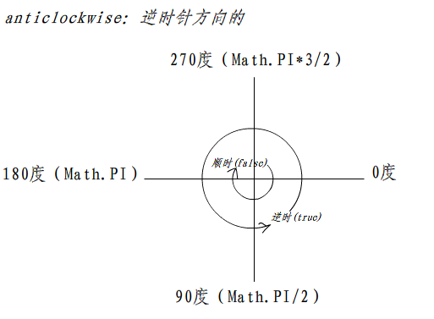
Canvas绘图基础
绘制圆弧角度 说明
PPT模板下载：www.1ppt.com/moban/ 行业PPT模板：www.1ppt.com/hangye/
节日PPT模板：www.1ppt.com/jieri/ PPT素材下载：www.1ppt.com/sucai/
PPT背景图片：www.1ppt.com/beijing/ PPT图表下载：www.1ppt.com/tubiao/
优秀PPT下载：www.1ppt.com/xiazai/ PPT教程： www.1ppt.com/powerpoint/
Word教程： www.1ppt.com/word/ Excel教程：www.1ppt.com/excel/
资料下载：www.1ppt.com/ziliao/ PPT课件下载：www.1ppt.com/kejian/
范文下载：www.1ppt.com/fanwen/ 试卷下载：www.1ppt.com/shiti/
教案下载：www.1ppt.com/jiaoan/ PPT论坛：www.1ppt.cn

Slide 26
Canvas绘图基础
绘制线段
context.moveTo(x,y)
context.lineTo(x,y)
x:x坐标
y:y坐标
每次画线都从moveTo的点到lineTo的点，
如果没有moveTo那么第一次lineTo的效果和moveTo一样，
每次lineTo后如果没有moveTo，那么下次lineTo的开始点为前一次lineTo的结束点
PPT模板下载：www.1ppt.com/moban/ 行业PPT模板：www.1ppt.com/hangye/
节日PPT模板：www.1ppt.com/jieri/ PPT素材下载：www.1ppt.com/sucai/
PPT背景图片：www.1ppt.com/beijing/ PPT图表下载：www.1ppt.com/tubiao/
优秀PPT下载：www.1ppt.com/xiazai/ PPT教程： www.1ppt.com/powerpoint/
Word教程： www.1ppt.com/word/ Excel教程：www.1ppt.com/excel/
资料下载：www.1ppt.com/ziliao/ PPT课件下载：www.1ppt.com/kejian/
范文下载：www.1ppt.com/fanwen/ 试卷下载：www.1ppt.com/shiti/
教案下载：www.1ppt.com/jiaoan/ PPT论坛：www.1ppt.cn

Slide 27
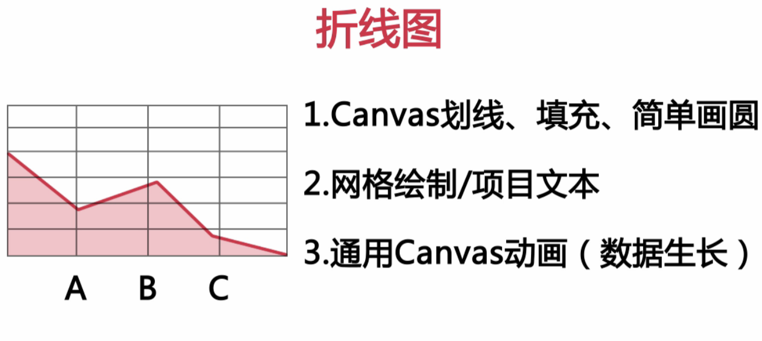
Canvas实现折线图
原理
实现方法
PPT模板下载：www.1ppt.com/moban/ 行业PPT模板：www.1ppt.com/hangye/
节日PPT模板：www.1ppt.com/jieri/ PPT素材下载：www.1ppt.com/sucai/
PPT背景图片：www.1ppt.com/beijing/ PPT图表下载：www.1ppt.com/tubiao/
优秀PPT下载：www.1ppt.com/xiazai/ PPT教程： www.1ppt.com/powerpoint/
Word教程： www.1ppt.com/word/ Excel教程：www.1ppt.com/excel/
资料下载：www.1ppt.com/ziliao/ PPT课件下载：www.1ppt.com/kejian/
范文下载：www.1ppt.com/fanwen/ 试卷下载：www.1ppt.com/shiti/
教案下载：www.1ppt.com/jiaoan/ PPT论坛：www.1ppt.cn

Slide 28
Canvas实现折线图
实现方法
绘制网格线背景
var w=cfg.width;
var h=cfg.height;
// 加一个画布用于做网格线背景 背景层
var cns=document.createElement("canvas");
var ctx=cns.getContext("2d");
cns.width=ctx.width=w;
cns.height=ctx.height=h;
component.append(cns);
// 水平网格线 10份
var step=10;
ctx.beginPath();
ctx.lineWidth=1;
ctx.strokeStyle="#aaa";
PPT模板下载：www.1ppt.com/moban/ 行业PPT模板：www.1ppt.com/hangye/
节日PPT模板：www.1ppt.com/jieri/ PPT素材下载：www.1ppt.com/sucai/
PPT背景图片：www.1ppt.com/beijing/ PPT图表下载：www.1ppt.com/tubiao/
优秀PPT下载：www.1ppt.com/xiazai/ PPT教程： www.1ppt.com/powerpoint/
Word教程： www.1ppt.com/word/ Excel教程：www.1ppt.com/excel/
资料下载：www.1ppt.com/ziliao/ PPT课件下载：www.1ppt.com/kejian/
范文下载：www.1ppt.com/fanwen/ 试卷下载：www.1ppt.com/shiti/
教案下载：www.1ppt.com/jiaoan/ PPT论坛：www.1ppt.cn

Slide 29
Canvas实现折线图
绘制网格线背景
var w=cfg.width;
var h=cfg.height;
// 加一个画布用于做网格线背景 背景层
var cns=document.createElement("canvas");
var ctx=cns.getContext("2d");
cns.width=ctx.width=w;
cns.height=ctx.height=h;
component.append(cns);
// 水平网格线 10份
var step=10;
ctx.beginPath();
ctx.lineWidth=1;
ctx.strokeStyle="#aaa";
window.ctx=ctx; //设置ctx为全局变量方便调用
for(var i=0;i<step+1;i++){
var y=h/step*i;
ctx.moveTo(0,y);
ctx.lineTo(w,y);
}
PPT模板下载：www.1ppt.com/moban/ 行业PPT模板：www.1ppt.com/hangye/
节日PPT模板：www.1ppt.com/jieri/ PPT素材下载：www.1ppt.com/sucai/
PPT背景图片：www.1ppt.com/beijing/ PPT图表下载：www.1ppt.com/tubiao/
优秀PPT下载：www.1ppt.com/xiazai/ PPT教程： www.1ppt.com/powerpoint/
Word教程： www.1ppt.com/word/ Excel教程：www.1ppt.com/excel/
资料下载：www.1ppt.com/ziliao/ PPT课件下载：www.1ppt.com/kejian/
范文下载：www.1ppt.com/fanwen/ 试卷下载：www.1ppt.com/shiti/
教案下载：www.1ppt.com/jiaoan/ PPT论坛：www.1ppt.cn

Slide 30
Canvas实现折线图
//纵线
step=cfg.data.length+1;
var text_w=w/step>>0;
for(var j=0;j<step+1;j++){
var x=w/step*j;
ctx.moveTo(x,0);
ctx.lineTo(x,h);
if(cfg.data[j]){
var text=$('<div class="text"></div>');
text.text( cfg.data[j][0] );
text.css({"width":text_w/2+"px","left":x/2+text_w/4+"px"});
component.append(text);
}
}
ctx.stroke();
PPT模板下载：www.1ppt.com/moban/ 行业PPT模板：www.1ppt.com/hangye/
节日PPT模板：www.1ppt.com/jieri/ PPT素材下载：www.1ppt.com/sucai/
PPT背景图片：www.1ppt.com/beijing/ PPT图表下载：www.1ppt.com/tubiao/
优秀PPT下载：www.1ppt.com/xiazai/ PPT教程： www.1ppt.com/powerpoint/
Word教程： www.1ppt.com/word/ Excel教程：www.1ppt.com/excel/
资料下载：www.1ppt.com/ziliao/ PPT课件下载：www.1ppt.com/kejian/
范文下载：www.1ppt.com/fanwen/ 试卷下载：www.1ppt.com/shiti/
教案下载：www.1ppt.com/jiaoan/ PPT论坛：www.1ppt.cn

Slide 31
Canvas实现折线图
绘制数据层
新建数据层画布
var cns=document.createElement("canvas");
var ctx=cns.getContext("2d");
cns.width=ctx.width=w;
cns.height=ctx.height=h;
component.append(cns);
绘制折线数据
// 画点
var row_w=w/(cfg.data.length+1);
for(var i=0,len=cfg.data.length;i<len;i++){
// console.log(cfg.data[i])
var item=cfg.data[i];
x=row_w*(i+1);
y=h-item[1]*h*per;
ctx.moveTo(x,y);
ctx.arc(x,y,5,0,2*Math.PI);
}
PPT模板下载：www.1ppt.com/moban/ 行业PPT模板：www.1ppt.com/hangye/
节日PPT模板：www.1ppt.com/jieri/ PPT素材下载：www.1ppt.com/sucai/
PPT背景图片：www.1ppt.com/beijing/ PPT图表下载：www.1ppt.com/tubiao/
优秀PPT下载：www.1ppt.com/xiazai/ PPT教程： www.1ppt.com/powerpoint/
Word教程： www.1ppt.com/word/ Excel教程：www.1ppt.com/excel/
资料下载：www.1ppt.com/ziliao/ PPT课件下载：www.1ppt.com/kejian/
范文下载：www.1ppt.com/fanwen/ 试卷下载：www.1ppt.com/shiti/
教案下载：www.1ppt.com/jiaoan/ PPT论坛：www.1ppt.cn

Slide 32
Canvas实现折线图
// 连线
// 移动画笔到第一个数据点的位置
ctx.moveTo(row_w,h-cfg.data[0][1]*h*per);
for(var i=0,len=cfg.data.length;i<len;i++){
// console.log(cfg.data[i])
var item=cfg.data[i];
x=row_w*(i+1);
y=h-item[1]*h*per;
ctx.lineTo(x,y);
}
//写入文字
for(var i=0,len=cfg.data.length;i<len;i++){
// console.log(cfg.data[i])
var item=cfg.data[i];
x=row_w*(i+1);
y=h-item[1]*h*per;
ctx.fillStyle = item[2] ? item[2] : "#000";
ctx.fillText(((item[1]*100)>>0)+"%",x-10,y-10);
}
PPT模板下载：www.1ppt.com/moban/ 行业PPT模板：www.1ppt.com/hangye/
节日PPT模板：www.1ppt.com/jieri/ PPT素材下载：www.1ppt.com/sucai/
PPT背景图片：www.1ppt.com/beijing/ PPT图表下载：www.1ppt.com/tubiao/
优秀PPT下载：www.1ppt.com/xiazai/ PPT教程： www.1ppt.com/powerpoint/
Word教程： www.1ppt.com/word/ Excel教程：www.1ppt.com/excel/
资料下载：www.1ppt.com/ziliao/ PPT课件下载：www.1ppt.com/kejian/
范文下载：www.1ppt.com/fanwen/ 试卷下载：www.1ppt.com/shiti/
教案下载：www.1ppt.com/jiaoan/ PPT论坛：www.1ppt.cn

Slide 33
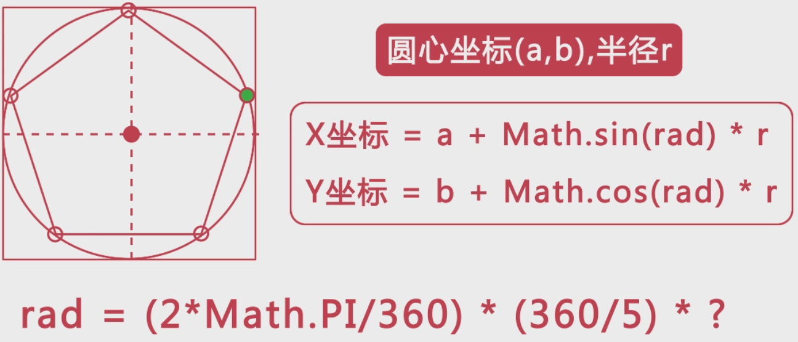
Canvas实现雷达图
原理
PPT模板下载：www.1ppt.com/moban/ 行业PPT模板：www.1ppt.com/hangye/
节日PPT模板：www.1ppt.com/jieri/ PPT素材下载：www.1ppt.com/sucai/
PPT背景图片：www.1ppt.com/beijing/ PPT图表下载：www.1ppt.com/tubiao/
优秀PPT下载：www.1ppt.com/xiazai/ PPT教程： www.1ppt.com/powerpoint/
Word教程： www.1ppt.com/word/ Excel教程：www.1ppt.com/excel/
资料下载：www.1ppt.com/ziliao/ PPT课件下载：www.1ppt.com/kejian/
范文下载：www.1ppt.com/fanwen/ 试卷下载：www.1ppt.com/shiti/
教案下载：www.1ppt.com/jiaoan/ PPT论坛：www.1ppt.cn

Slide 34
Canvas实现雷达图
实现方式
绘制网格线背景层
var isBlue=true;
for(var s=10;s>0;s--){
ctx.beginPath();
for(var i=0;i<step;i++){
rad=(2*Math.PI/360)*(360/step)*i;
x=r+Math.sin(rad)*r*(s/10);
y=r+Math.cos(rad)*r*(s/10);
ctx.lineTo(x,y);
}
ctx.closePath();
ctx.fillStyle= (isBlue = !isBlue) ? "#f1f99f":"blue";
ctx.fill();
}
ctx.stroke();
PPT模板下载：www.1ppt.com/moban/ 行业PPT模板：www.1ppt.com/hangye/
节日PPT模板：www.1ppt.com/jieri/ PPT素材下载：www.1ppt.com/sucai/
PPT背景图片：www.1ppt.com/beijing/ PPT图表下载：www.1ppt.com/tubiao/
优秀PPT下载：www.1ppt.com/xiazai/ PPT教程： www.1ppt.com/powerpoint/
Word教程： www.1ppt.com/word/ Excel教程：www.1ppt.com/excel/
资料下载：www.1ppt.com/ziliao/ PPT课件下载：www.1ppt.com/kejian/
范文下载：www.1ppt.com/fanwen/ 试卷下载：www.1ppt.com/shiti/
教案下载：www.1ppt.com/jiaoan/ PPT论坛：www.1ppt.cn

Slide 35
Canvas实现雷达图
绘制伞骨
for(var i=0;i<step;i++){
var rad=(2*Math.PI/360)*(360/step)*i;
var x=r+Math.sin(rad)*r;
var y=r+Math.cos(rad)*r;
ctx.moveTo(r,r);
ctx.lineTo(x,y);
}
ctx.strokeStyle="#eee";
ctx.stroke();
开发数据层——加入画布
var cns=document.createElement("canvas");
var ctx=cns.getContext("2d");
cns.width=ctx.width=w;
cns.height=ctx.height=h;
component.append(cns);
PPT模板下载：www.1ppt.com/moban/ 行业PPT模板：www.1ppt.com/hangye/
节日PPT模板：www.1ppt.com/jieri/ PPT素材下载：www.1ppt.com/sucai/
PPT背景图片：www.1ppt.com/beijing/ PPT图表下载：www.1ppt.com/tubiao/
优秀PPT下载：www.1ppt.com/xiazai/ PPT教程： www.1ppt.com/powerpoint/
Word教程： www.1ppt.com/word/ Excel教程：www.1ppt.com/excel/
资料下载：www.1ppt.com/ziliao/ PPT课件下载：www.1ppt.com/kejian/
范文下载：www.1ppt.com/fanwen/ 试卷下载：www.1ppt.com/shiti/
教案下载：www.1ppt.com/jiaoan/ PPT论坛：www.1ppt.cn

Slide 36
Canvas实现雷达图
开发数据层-输出数据的折线
for(var i=0;i<step;i++){
var rad=(2*Math.PI/360)*(360/step)*i;
var rate=cfg.data[i][1]*per; //per 数值从0到1，制作数据的动画效果
var x=r+Math.sin(rad)*r*rate;
var y=r+Math.cos(rad)*r*rate;
ctx.lineTo(x,y);
}
ctx.strokeStyle="red";
ctx.closePath();
ctx.stroke();
PPT模板下载：www.1ppt.com/moban/ 行业PPT模板：www.1ppt.com/hangye/
节日PPT模板：www.1ppt.com/jieri/ PPT素材下载：www.1ppt.com/sucai/
PPT背景图片：www.1ppt.com/beijing/ PPT图表下载：www.1ppt.com/tubiao/
优秀PPT下载：www.1ppt.com/xiazai/ PPT教程： www.1ppt.com/powerpoint/
Word教程： www.1ppt.com/word/ Excel教程：www.1ppt.com/excel/
资料下载：www.1ppt.com/ziliao/ PPT课件下载：www.1ppt.com/kejian/
范文下载：www.1ppt.com/fanwen/ 试卷下载：www.1ppt.com/shiti/
教案下载：www.1ppt.com/jiaoan/ PPT论坛：www.1ppt.cn

Slide 37
Canvas实现雷达图
开发数据层-输出数据的点
ctx.fillStyle="red";
for(var i=0;i<step;i++){
var rad=(2*Math.PI/360)*(360/step)*i;
var rate=cfg.data[i][1]*per;
var x=r+Math.sin(rad)*r*rate;
var y=r+Math.cos(rad)*r*rate;
// ctx.lineTo(x,y);
ctx.beginPath();
ctx.arc(x,y,5,0,2*Math.PI);
ctx.fill();
ctx.closePath();
}
PPT模板下载：www.1ppt.com/moban/ 行业PPT模板：www.1ppt.com/hangye/
节日PPT模板：www.1ppt.com/jieri/ PPT素材下载：www.1ppt.com/sucai/
PPT背景图片：www.1ppt.com/beijing/ PPT图表下载：www.1ppt.com/tubiao/
优秀PPT下载：www.1ppt.com/xiazai/ PPT教程： www.1ppt.com/powerpoint/
Word教程： www.1ppt.com/word/ Excel教程：www.1ppt.com/excel/
资料下载：www.1ppt.com/ziliao/ PPT课件下载：www.1ppt.com/kejian/
范文下载：www.1ppt.com/fanwen/ 试卷下载：www.1ppt.com/shiti/
教案下载：www.1ppt.com/jiaoan/ PPT论坛：www.1ppt.cn

Slide 38
Canvas实现雷达图
开发数据层-输出项目文字，调整文字位置
var text=$('<div class="text"></div>');
text.text(cfg.data[i][0]);
if(x>w/2){
text.css("left",x/2+5);
}else{
text.css("right",(w-x)/2+5);
}
if(y>h/2){
text.css("top",y/2+5);
}else{
text.css("bottom",(h-y)/2+5);
}
if(cfg.data[i][2]){
text.css("color",cfg.data[i][2]);
}
text.css("opacity",0);
text.css("transition",'all .5s '+.1*i+'s');
component.append(text);
PPT模板下载：www.1ppt.com/moban/ 行业PPT模板：www.1ppt.com/hangye/
节日PPT模板：www.1ppt.com/jieri/ PPT素材下载：www.1ppt.com/sucai/
PPT背景图片：www.1ppt.com/beijing/ PPT图表下载：www.1ppt.com/tubiao/
优秀PPT下载：www.1ppt.com/xiazai/ PPT教程： www.1ppt.com/powerpoint/
Word教程： www.1ppt.com/word/ Excel教程：www.1ppt.com/excel/
资料下载：www.1ppt.com/ziliao/ PPT课件下载：www.1ppt.com/kejian/
范文下载：www.1ppt.com/fanwen/ 试卷下载：www.1ppt.com/shiti/
教案下载：www.1ppt.com/jiaoan/ PPT论坛：www.1ppt.cn

Slide 39
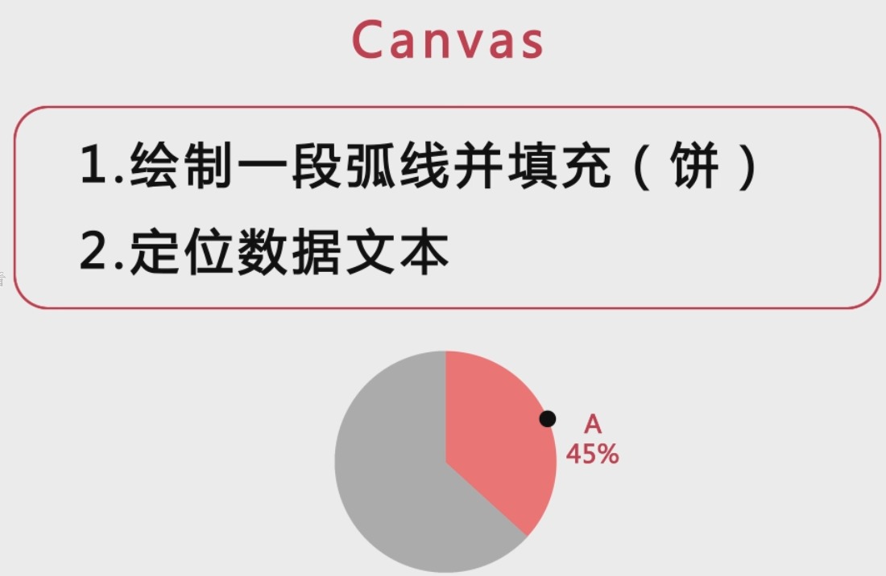
Canvas实现饼图
原理
PPT模板下载：www.1ppt.com/moban/ 行业PPT模板：www.1ppt.com/hangye/
节日PPT模板：www.1ppt.com/jieri/ PPT素材下载：www.1ppt.com/sucai/
PPT背景图片：www.1ppt.com/beijing/ PPT图表下载：www.1ppt.com/tubiao/
优秀PPT下载：www.1ppt.com/xiazai/ PPT教程： www.1ppt.com/powerpoint/
Word教程： www.1ppt.com/word/ Excel教程：www.1ppt.com/excel/
资料下载：www.1ppt.com/ziliao/ PPT课件下载：www.1ppt.com/kejian/
范文下载：www.1ppt.com/fanwen/ 试卷下载：www.1ppt.com/shiti/
教案下载：www.1ppt.com/jiaoan/ PPT论坛：www.1ppt.cn

Slide 40
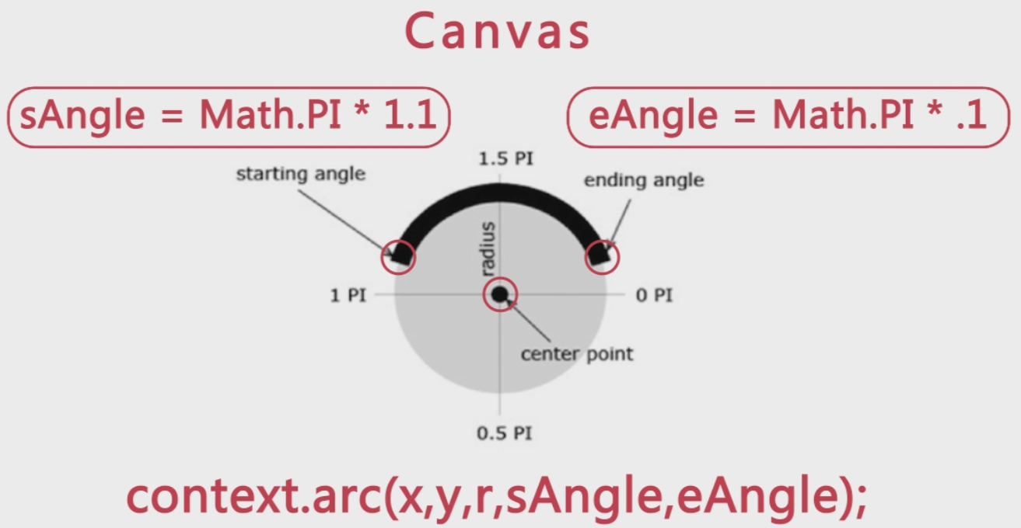
Canvas实现饼图
Canvas绘制弧线原理
PPT模板下载：www.1ppt.com/moban/ 行业PPT模板：www.1ppt.com/hangye/
节日PPT模板：www.1ppt.com/jieri/ PPT素材下载：www.1ppt.com/sucai/
PPT背景图片：www.1ppt.com/beijing/ PPT图表下载：www.1ppt.com/tubiao/
优秀PPT下载：www.1ppt.com/xiazai/ PPT教程： www.1ppt.com/powerpoint/
Word教程： www.1ppt.com/word/ Excel教程：www.1ppt.com/excel/
资料下载：www.1ppt.com/ziliao/ PPT课件下载：www.1ppt.com/kejian/
范文下载：www.1ppt.com/fanwen/ 试卷下载：www.1ppt.com/shiti/
教案下载：www.1ppt.com/jiaoan/ PPT论坛：www.1ppt.cn

Slide 41
Canvas实现饼图
实现方式
创建画布，绘制底层
var r =w/2;
ctx.beginPath();
ctx.fillStyle="#eee";
ctx.strokeStyle="#eee";
ctx.lineWidth=1;
ctx.arc(r,r,r,0,2*Math.PI);
ctx.fill();
ctx.stroke();
PPT模板下载：www.1ppt.com/moban/ 行业PPT模板：www.1ppt.com/hangye/
节日PPT模板：www.1ppt.com/jieri/ PPT素材下载：www.1ppt.com/sucai/
PPT背景图片：www.1ppt.com/beijing/ PPT图表下载：www.1ppt.com/tubiao/
优秀PPT下载：www.1ppt.com/xiazai/ PPT教程： www.1ppt.com/powerpoint/
Word教程： www.1ppt.com/word/ Excel教程：www.1ppt.com/excel/
资料下载：www.1ppt.com/ziliao/ PPT课件下载：www.1ppt.com/kejian/
范文下载：www.1ppt.com/fanwen/ 试卷下载：www.1ppt.com/shiti/
教案下载：www.1ppt.com/jiaoan/ PPT论坛：www.1ppt.cn

Slide 42
Canvas实现饼图
绘制数据层——设置扇形背景颜色，及起始结束弧度
var colors = ['red','green','blue','#a00','orange']; // 备用颜色
var sAngel = 1.5 * Math.PI; // 设置开始的角度在 12 点位置
var eAngel = 0; // 结束角度
var aAngel = Math.PI*2; // 100%的圆结束的角度 2pi = 360
PPT模板下载：www.1ppt.com/moban/ 行业PPT模板：www.1ppt.com/hangye/
节日PPT模板：www.1ppt.com/jieri/ PPT素材下载：www.1ppt.com/sucai/
PPT背景图片：www.1ppt.com/beijing/ PPT图表下载：www.1ppt.com/tubiao/
优秀PPT下载：www.1ppt.com/xiazai/ PPT教程： www.1ppt.com/powerpoint/
Word教程： www.1ppt.com/word/ Excel教程：www.1ppt.com/excel/
资料下载：www.1ppt.com/ziliao/ PPT课件下载：www.1ppt.com/kejian/
范文下载：www.1ppt.com/fanwen/ 试卷下载：www.1ppt.com/shiti/
教案下载：www.1ppt.com/jiaoan/ PPT论坛：www.1ppt.cn

Slide 43
Canvas实现饼图
绘制数据层——绘制各条数据的扇形大小
var step = cfg.data.length;
for(var i=0;i<step;i++){
var item = cfg.data[i];
var color = item[2] || ( item[2] = colors.pop() );
eAngel = sAngel + aAngel * item[1];
ctx.beginPath();
ctx.fillStyle=color;
ctx.strokeStyle=color;
ctx.lineWidth = .1;
ctx.moveTo(r,r);
ctx.arc(r,r,r,sAngel,eAngel);
ctx.fill();
ctx.stroke();
sAngel = eAngel;
}
PPT模板下载：www.1ppt.com/moban/ 行业PPT模板：www.1ppt.com/hangye/
节日PPT模板：www.1ppt.com/jieri/ PPT素材下载：www.1ppt.com/sucai/
PPT背景图片：www.1ppt.com/beijing/ PPT图表下载：www.1ppt.com/tubiao/
优秀PPT下载：www.1ppt.com/xiazai/ PPT教程： www.1ppt.com/powerpoint/
Word教程： www.1ppt.com/word/ Excel教程：www.1ppt.com/excel/
资料下载：www.1ppt.com/ziliao/ PPT课件下载：www.1ppt.com/kejian/
范文下载：www.1ppt.com/fanwen/ 试卷下载：www.1ppt.com/shiti/
教案下载：www.1ppt.com/jiaoan/ PPT论坛：www.1ppt.cn

Slide 44
Canvas实现饼图
加入所有项目数据及百分比
var text = $('<div class="text">');
text.text( cfg.data[i][0] );
var per = $('<div class="per">');
per.text( cfg.data[i][1]*100 +'%' );
text.append(per);
var x = r + Math.sin( .5 * Math.PI - sAngel ) * r;
var y = r + Math.cos( .5 * Math.PI - sAngel ) * r;
if(x > w/2){
text.css('left',x/2);
}else{
text.css('right',(w-x)/2);
}
if(y > h/2){
text.css('top',y/2);
}else{
text.css('bottom',(h-y)/2);
}
PPT模板下载：www.1ppt.com/moban/ 行业PPT模板：www.1ppt.com/hangye/
节日PPT模板：www.1ppt.com/jieri/ PPT素材下载：www.1ppt.com/sucai/
PPT背景图片：www.1ppt.com/beijing/ PPT图表下载：www.1ppt.com/tubiao/
优秀PPT下载：www.1ppt.com/xiazai/ PPT教程： www.1ppt.com/powerpoint/
Word教程： www.1ppt.com/word/ Excel教程：www.1ppt.com/excel/
资料下载：www.1ppt.com/ziliao/ PPT课件下载：www.1ppt.com/kejian/
范文下载：www.1ppt.com/fanwen/ 试卷下载：www.1ppt.com/shiti/
教案下载：www.1ppt.com/jiaoan/ PPT论坛：www.1ppt.cn

Slide 45
Canvas实现饼图
if( cfg.data[i][2] ){
text.css('color',cfg.data[i][2]);
}
text.css('opacity',0);
component.append(text);
加一个蒙版层 用于制作动画效果
var cns=document.createElement("canvas");
var ctx=cns.getContext("2d");
cns.width=ctx.width=w;
cns.height=ctx.height=h;
$(cns).css("zIndex",3);
component.append(cns);
PPT模板下载：www.1ppt.com/moban/ 行业PPT模板：www.1ppt.com/hangye/
节日PPT模板：www.1ppt.com/jieri/ PPT素材下载：www.1ppt.com/sucai/
PPT背景图片：www.1ppt.com/beijing/ PPT图表下载：www.1ppt.com/tubiao/
优秀PPT下载：www.1ppt.com/xiazai/ PPT教程： www.1ppt.com/powerpoint/
Word教程： www.1ppt.com/word/ Excel教程：www.1ppt.com/excel/
资料下载：www.1ppt.com/ziliao/ PPT课件下载：www.1ppt.com/kejian/
范文下载：www.1ppt.com/fanwen/ 试卷下载：www.1ppt.com/shiti/
教案下载：www.1ppt.com/jiaoan/ PPT论坛：www.1ppt.cn

Slide 46
Canvas实现饼图
实现饼图的出入场动画
ctx.fillStyle="#eee";
ctx.strokeStyle="#eee";
ctx.lineWidth=1;
var draw=function( per ){
ctx.clearRect(0,0,w,h);
ctx.beginPath();
ctx.moveTo(r,r);
if(per <= 0){
ctx.arc(r,r,r,0,2*Math.PI);
// ctx.arc(r,r,r,sAngle,sAngle+2*Math.PI,true);
component.find(".text").css("opacity",0);
}else{
ctx.arc(r,r,r,sAngle,sAngle+2*Math.PI*per,true);
}
if(per >= 1){
component.find(".text").css("opacity",1);
}
ctx.fill();
ctx.stroke();
};
draw(0);
component.on("onLoad",function(){
// 饼图动画效果
var s=0;
for(var i=0;i<100;i++){
setTimeout(function(){
s=s+0.01;
draw(s);
},i*10+500);
}
});
component.on("onLeave",function(){
var s=1;
for(var i=0;i<100;i++){
setTimeout(function(){
s=s-0.01;
draw(s);
},i*10);
}
});
PPT模板下载：www.1ppt.com/moban/ 行业PPT模板：www.1ppt.com/hangye/
节日PPT模板：www.1ppt.com/jieri/ PPT素材下载：www.1ppt.com/sucai/
PPT背景图片：www.1ppt.com/beijing/ PPT图表下载：www.1ppt.com/tubiao/
优秀PPT下载：www.1ppt.com/xiazai/ PPT教程： www.1ppt.com/powerpoint/
Word教程： www.1ppt.com/word/ Excel教程：www.1ppt.com/excel/
资料下载：www.1ppt.com/ziliao/ PPT课件下载：www.1ppt.com/kejian/
范文下载：www.1ppt.com/fanwen/ 试卷下载：www.1ppt.com/shiti/
教案下载：www.1ppt.com/jiaoan/ PPT论坛：www.1ppt.cn

Slide 47
Canvas实现饼图
if(per >= 1){
component.find(".text").css("opacity",1);
}
ctx.fill();
ctx.stroke();
};
draw(0);
component.on(“onLoad”,function(){ //入场动画，通过控制s从0到1的变化，是数据出现从0到值的变化效果
var s=0;
for(var i=0;i<100;i++){
setTimeout(function(){
s=s+0.01;
draw(s);
},i*10+500);
}
});
PPT模板下载：www.1ppt.com/moban/ 行业PPT模板：www.1ppt.com/hangye/
节日PPT模板：www.1ppt.com/jieri/ PPT素材下载：www.1ppt.com/sucai/
PPT背景图片：www.1ppt.com/beijing/ PPT图表下载：www.1ppt.com/tubiao/
优秀PPT下载：www.1ppt.com/xiazai/ PPT教程： www.1ppt.com/powerpoint/
Word教程： www.1ppt.com/word/ Excel教程：www.1ppt.com/excel/
资料下载：www.1ppt.com/ziliao/ PPT课件下载：www.1ppt.com/kejian/
范文下载：www.1ppt.com/fanwen/ 试卷下载：www.1ppt.com/shiti/
教案下载：www.1ppt.com/jiaoan/ PPT论坛：www.1ppt.cn

Slide 48
Canvas实现饼图
component.on(“onLeave”,function(){ //离场动画，通过控制s从1到0的变化，是数据出现从0值到0的变化效果
var s=1;
for(var i=0;i<100;i++){
setTimeout(function(){
s=s-0.01;
draw(s);
},i*10);
}
});
PPT模板下载：www.1ppt.com/moban/ 行业PPT模板：www.1ppt.com/hangye/
节日PPT模板：www.1ppt.com/jieri/ PPT素材下载：www.1ppt.com/sucai/
PPT背景图片：www.1ppt.com/beijing/ PPT图表下载：www.1ppt.com/tubiao/
优秀PPT下载：www.1ppt.com/xiazai/ PPT教程： www.1ppt.com/powerpoint/
Word教程： www.1ppt.com/word/ Excel教程：www.1ppt.com/excel/
资料下载：www.1ppt.com/ziliao/ PPT课件下载：www.1ppt.com/kejian/
范文下载：www.1ppt.com/fanwen/ 试卷下载：www.1ppt.com/shiti/
教案下载：www.1ppt.com/jiaoan/ PPT论坛：www.1ppt.cn

Slide 49
谢谢观赏！

